Slide 1
Урок нравственности
«Хорошие дети семье венец, плохие дети семье конец»

Slide 2
Семья – это та среда, где человек должен учиться творить добро.
В. Сухомлинский

Slide 3
Ромашка нравственности
Семья
Взаимо
помощь
милосердие
уважение
Физическое и духовное здоровье
дружба
Любовь
Любимая работа

Slide 4
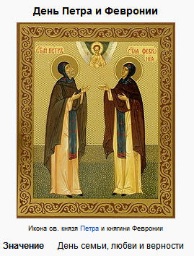
Святые Петр и Феврония Муромские

Slide 5
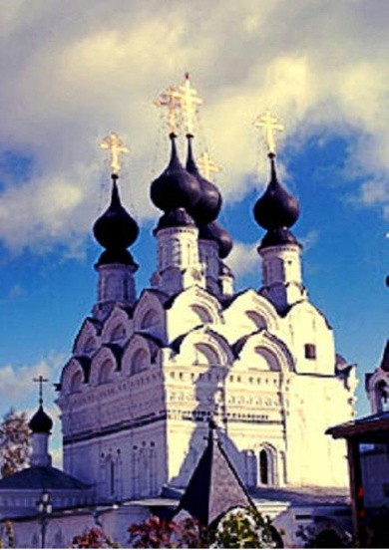
Храм Святых Петра и Февронии

Slide 6
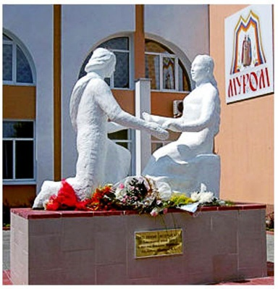
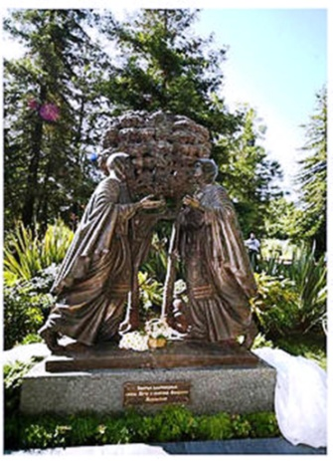
Памятники Петру и Февронии
г. Муром
г. Сочи

Slide 7
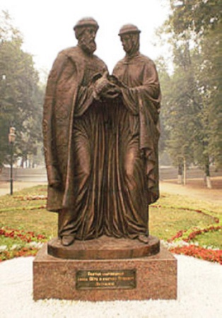
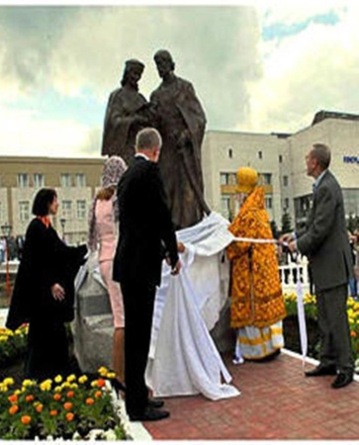
Памятники Петру и Февронии
г. Ярославль
г. Ульяновск

Slide 8
Возрождение праздника
Инициатором возрождения праздника (в 2008 году)является Светлана Медведева, супруга президента России. Ей же принадлежит идея ромашки, как символа праздника.

Slide 9
Пословицы о семье
Семья крепка, когда на ней крыша одна.
В хорошей семье хорошие дети растут.
На что и клад, когда в семье лад.
В семье, где нет согласия, добра не бывает.
В семью, где лад, счастье дорогу не забывает.

Slide 10
День семьи, любви и верности
8 июля - память святых благоверных князей Петра и Февронии Муромских – покровителей семейного счастья, любви и верности.

